Slide 1
TEKS AKADEMIK

Slide 2
TEKS AKADEMIK DAN TEKS NONAKADEMIK
NURAINI FATIMAH

Slide 3
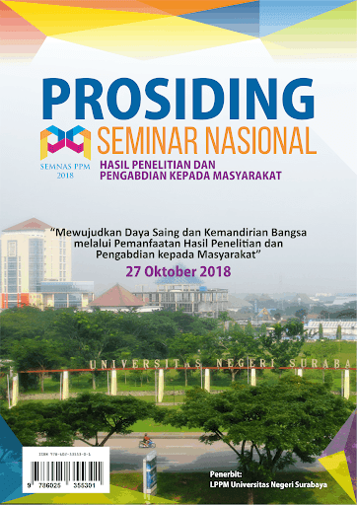

Slide 5
Jenis Karya tulis/ Teks tertulis
Karya Tulis Ilmiah/ teks akademik | Karya Tulis semi ilmiah/ Ilmiah Populer/ teks semiakademik | Non ilmiah/ Fiksi/ teks non akademik
Contoh: Proposal kegiatan/ Penelitian Laporan (penelitian/ praktikum) Artikel publikasi ilmiah Resume Resensi (ulasan buku) Makalah Prosiding Buku teks KTI PKM Laporan praktikum | Contoh: Kolom Opini Berita Feature Esai | Contoh: Drama Cerpen Novel/ novelet Puisi Siaran Radio Skenario Prosa liris dll

Slide 6
Jenis teks akademik
Teks akademik disebut juga teks ilmiah. Dengan demikian, ciri-cirinya secara umum bersifat ilmiah
TEKS AKADEMIK
BUKU
PENELITIAN
ARTIKEL ILMIAH
LAPORAN PRAKTIKUM

Slide 7
Ciri-ciri teks ilmiah/ AKADEMIK
SEDERHANA
PADAT
OBJEKTIF
LOGIS

Slide 8
PENTINGNYA TEKS AKADEMIK BAGI MAHASISWA
MAHASISWA YANG MERANCANG PENELITIAN MEMBUTUHKAN PROPOSAL PENELITIAN
HASIL DARI RANCANGAN PROPOSAL PENELITIAN SELANJUTNYA DISUSUN LAPORAN PENELITIAN
LAPORAN PENELITIAN DIKOMUNIKASIKAN DAN DIFORMULASIKAN DALAM BENTUK ARTIKEL ILMIAH

Slide 9
Ciri teks nonakademik
FIKSIONAL
INFORMAL
IMAJINATIF

Slide 10
Perbedaan teks akademik dan teks nonakademik
TEKS AKADEMIK (TULIS, ILMIAH) | TEKS NONAKADEMIK (LISAN, NONILMIAH)
Sederhana dalam hal struktur kalimat | Rumit dalam hal struktur kalimat
Padat informasi | Cenderung tidak padat informasi
Padat akan kata-kata leksikal | Padat akan kata-kata struktural
Banyak memanfaatkan nominalisasi | Cenderung sedikit memanfaatkan nominalisasi
Banyak memanfaatkan metafora gramatika dan mengandung banyak ungkapan yang in-kongruen | Sedikit memanfaatkan metafora gramatika dan tidak mengandung ungkapan yang in-kongruen
Banyak memanfaatkan istilah teknis | Cenderung sedikit memanfaatkan istilah teknis
Bersifat taksonomik dan abstrak | Lebih konkret dan cenderung tidak bersifat taksonomik
Banyak memanfaatkan sistem pengacuan esfora | Tidak menunjukkan pengacuan esfora sebagai ciri penting
Banyak memanfaatkan proses relasional identifikatif untuk membuat definisi atau identifikasi untuk menyajikan deskripsi | Tidak menonjol pada salah satu jenis proses
Bersifat monologis dan lebih banyak mendayagunakan jenis kalimat indikatif-deklaratif | Bersifat dialogis dan lebih banyak mendayagunakan jenis kalimat yang lebih bervariasi
Memanfaatkan bentuk pasif untuk memberikan penekanan pada pokok persoalan yang dikemukakan | Memberikan tekanan pada pelaku peristiwa dialog
Tidak mengandung unsur kalimat minor | Sering mengandung kalimat minor
Tidak mengandung kalimat takgramatikal | Sering mengandung kalimat takgramatikal
Biasanya mengambil genre faktual | Mengambil genre faktual dan fiksional (lebih bervariasi)

Slide 11
Perbedaan Jenis Teks
Karakteristik | Karya Tulis Ilmiah | Karya Tulis Ilmiah Populer/ semi ilmiah | Non ilmiah/ Fiksi
sumber | Pengamatan , faktual | Pengamatan , faktual | Non faktual (rekaan)
Sifat | Objektif | Objektif , subjektif | subjektif
Bobot | Ilmiah | semiilmiah | nonilmiah
Alur | Sistematis, metodis | Sistematis, kronologis, kilas balik (flashback) | bebas
Bahasa | Bermakna Denotatif, ragam baku, istilah khusus dan ilmiah | denotatif+konotatif, ragam\ baku, setengah resmi | denotatif/konotatif, ragam baku + tidak resmi, istilah umum+daerah
bentuk | Argumentasi dan campuran | Eksposisi, persuasi, deskripsi, campuran | Narasi, deskripsi, campuran

Slide 12
BAHASA INDONESIA
RAGAM BAHASA BAKU
RAGAM BAHASA TIDAK BAKU

Slide 13
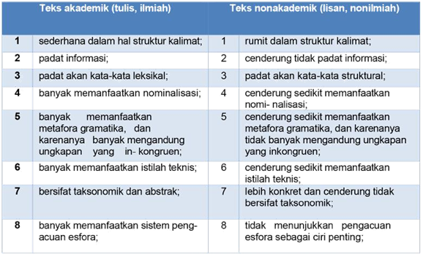
Ciri-ciri leksikogramatika yang membedakan teks akademik/ karya ilmiah dan nonakademik

Slide 14
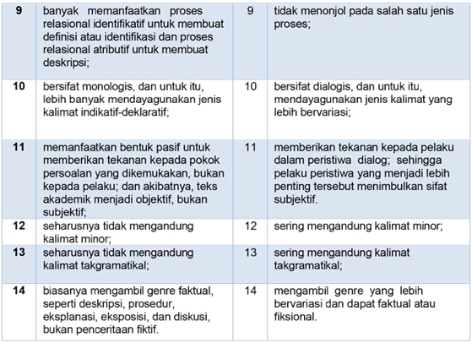

Slide 15
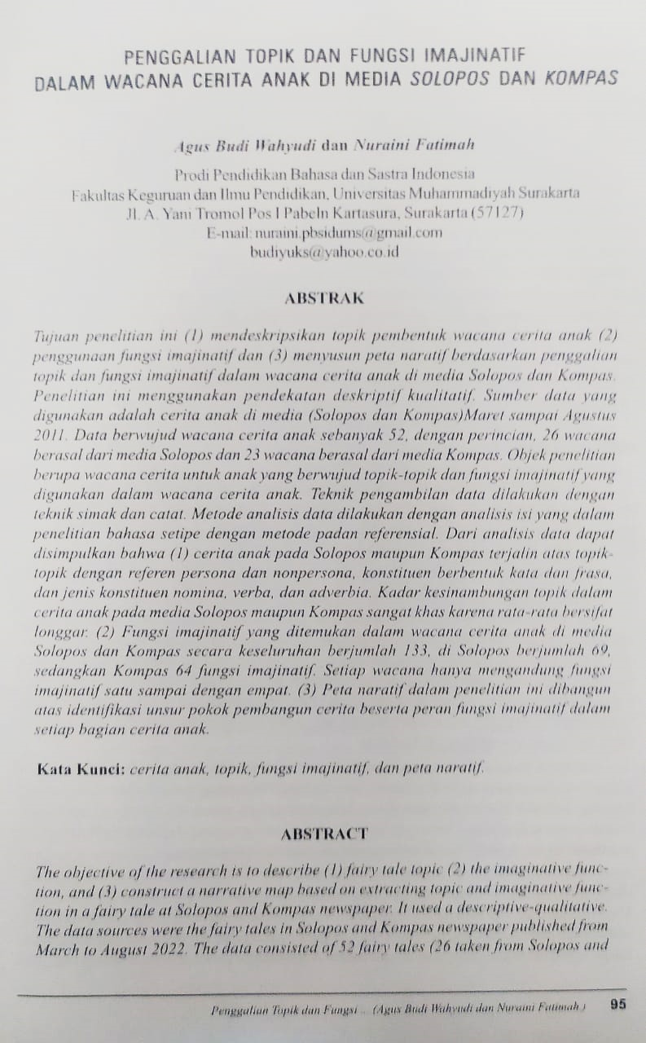
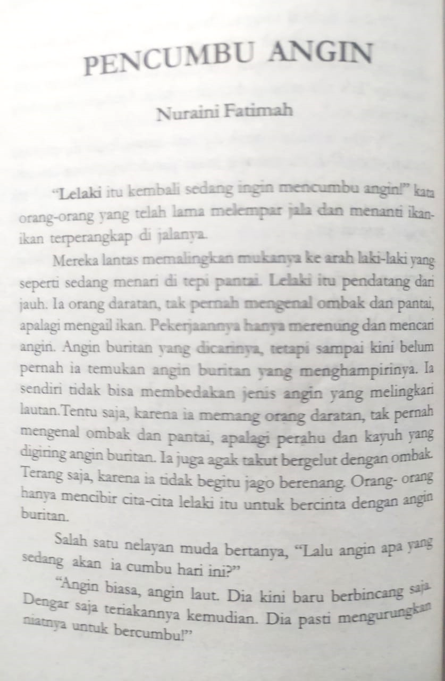

Slide 16
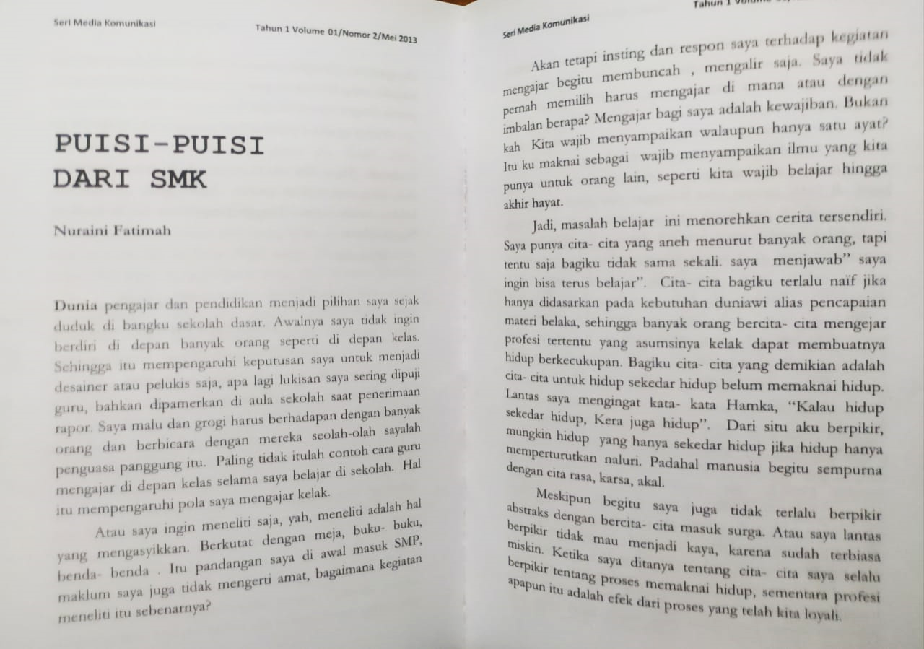

Slide 17
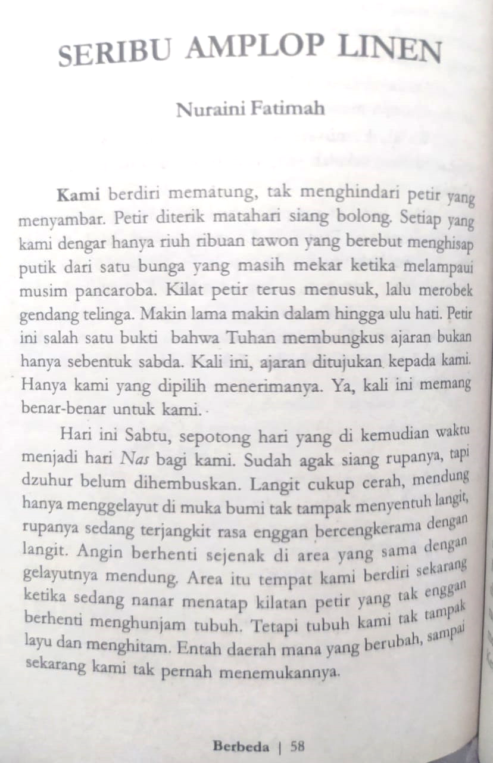
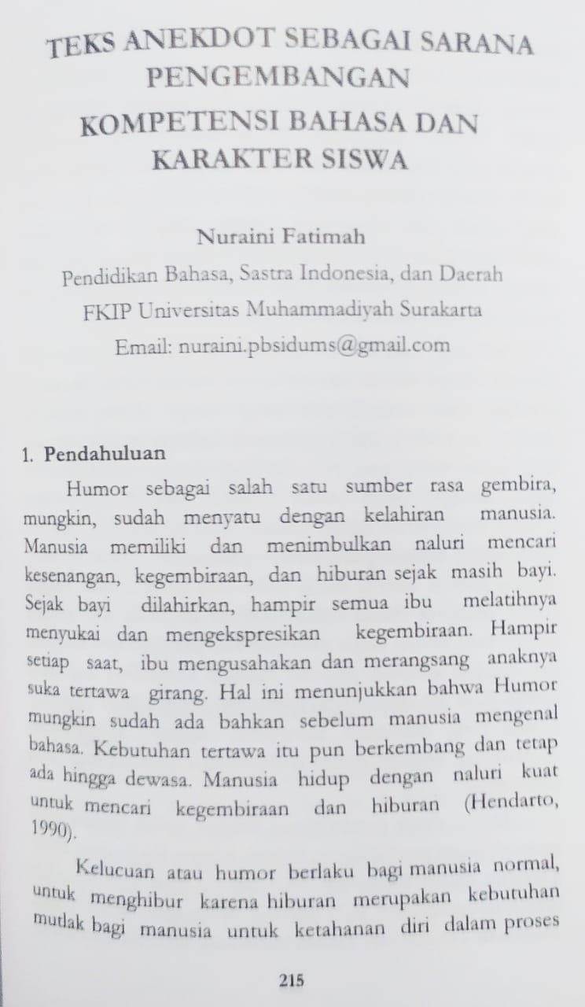

Slide 18
GENRE TEKS AKADEMIK
NURAINI FATIMAH

Slide 19
Genre
Mahsun (2014) mendefinisikan genre sebagai jenis teks yang berfungsi menjadi rujukan agar suatu teks dapat dibuat lebih efektif
genre adaah jenis teks

Slide 20
Konteks Teks Akademik/karya Imiah
Teks akademik Genre makro adalah genre yang digunakan untuk menamai sebuah jenis teks secara keseluruhan,
Teks akademik genre mikro adalah sub genre yang lebih kecil yang terdapat di dalam genre makro dan dipayungi oleh genre makro tersebut.

Slide 21
Berbagai contoh teks akademik berdasar genre
Contoh Teks akademik genre makro:
buku, ulasan buku, proposal penelitian, laporan penelitian, laporan praktikum, dan artikel ilmiah, makalah, dll.
Contoh teks akademik genre mikro:
deskripsi, argumentasi, prosedur, explanasi, exposisi, diskusi, dll

Slide 22
TEKS AKADEMIK GENRE MAKRO
BUKU
MAKALAH/
ARTIKEL
Ulasan BUKU
Proposal
Laporan

Slide 23
TEKS AKADEMIK GENRE MIKRO
1. Kelompok Wacana Naratif
2. Kelompok Wacana Argumentatif
2. Kelompok Wacana Deskriptif.
Naratif | Deskriptif | Eksposisi Analitik
Rekon | Prosedur | Eksposisi Hortatorik
Spoof | Report | Diskusi
Anecdote | Eksplanasi | Argumentatif
Item Berita

Slide 24
ULASAN BUKU
PENGERTIAN
Ulasan buku atau biasa disebut resensi merupakan karya ilmiah yang mengulas dan mengupas isi buku sebagai bagian dari karya ilmiah.
TUJUAN
Menyosialisasikan isi buku atau pentingnya bukuyang diresensi agar diketahui publik
SISTEMATIKA
Identitas buku (judul buku, pengarang, jumlah halaman, tahun terbit) dan lainnya yang menggambarkan identitas buku
Isi buku yang dipaparkan secara singkat
Keunggulan buku (nilai lebih buku)
Perbandingan isi buku dengan jenis buku lain yang sejenis

Slide 25
ARTIKEL
PENGERTIAN
Karya ilmiah yang dimuat dalam media massa baik cetak (surat kabar, jurnal, dan/ atau majalah.
JENIS
Artikel yang diterbitkan pada jurnal ilmiah (artikel ilmiah)
Artikel yang diterbitkan dalam surat kabar atau majalah (Artikel ilmiah populer)

Slide 26
SISTEMATIKA ARTIKEL ILMIAH
JUDUL DAN AFILIASI
ABSTRAK BERBAHASA INGGRIS DAN INDONESIA
PENDAHULUAN
METODE PENELITIAN
HASIL DAN PEMBAHASAN
SIMPULAN
DAFTAR PUSTAKA ATAU REFERENSI

Slide 27
TEKNIK PENULISAN ARTIKEL ILMIAH POPULER
BAHASA YANG DIGUNAKAN
KOMUNIKATIF
MUDAH DIPAHAMI
ISI
BERUPA GAGASAN ATAU IDE-IDE SEGAR TERKAIT PERMASALAHAN AKTUAL
MENGEMUKAKAN ANALISIS YANG TAJAM NAMUN TETAP TERSAJI SECARA RINGKAS

Slide 28
MAKALAH
PENGERTIAN
Karya ilmiah yang mengkaji suatu topik yang pembahasannya berdasarkan data di lapangan yang bersifat empiris-objektif atau data pustaka (data sekunder)
SISTEMATIKA
Penutup berisi simpulan dan saran
Analisis masalah lazimnya sekaligus disertai landasan teori
Pendahuluan/ Pengantar

Slide 29
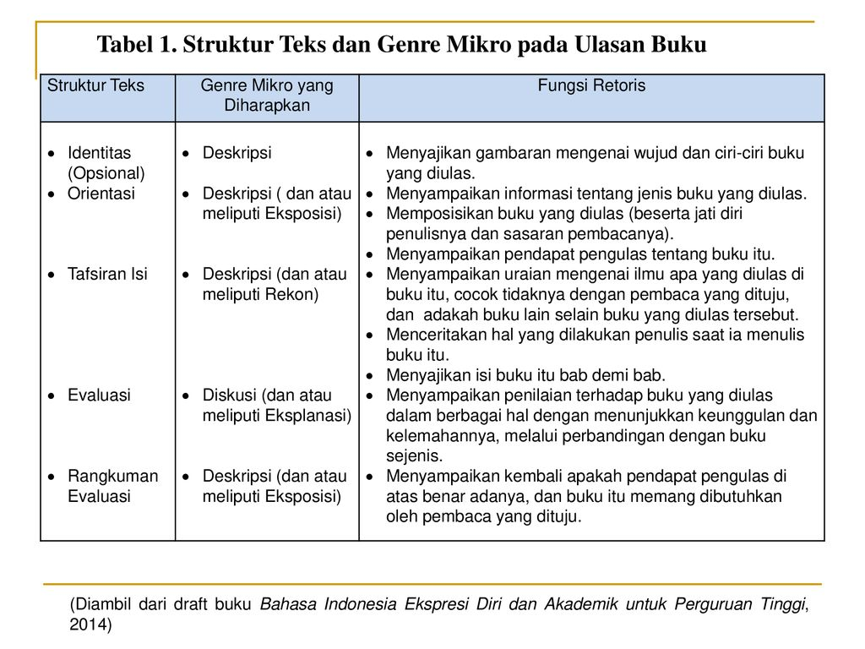
Contoh kedudukan teks akademik genre makro dan mikro

Slide 31
Bahasa dalam teks akademik/ karya ilmiah
1) Bahasa yang digunakan adalah bahasa Indonesia baku sebagaimana termuat dalam Pedoman Umum Ejaan Bahasa Indoensia (PUEBI).
2) Struktur kalimat yang dibuat lengkap, dalam arti ada subyek, predikat, objek dan/atau keterangan. Kalimat juga tidak boleh disingkat, seperti: “Bahan baku pakan ternak terdiri atas jagung, bekatul, dll”. Kalimat yang benar adalah: “Bahan baku pakan ternak terdiri atas jagung, bekatul, dan lain-lain”.
3) Satu aline terdiri dari minimal dua kalimat, yakni kalimat inti dan kalimat penjelas. Tidak boleh ada satu paragraf yang hanya terdiri atas satu kalimat meskipun panjang.
4) Istilah yang digunakan adalah istilah Indonesia atau yang sudah di- Indonesiakan. Jika ada istilah asing maka harus dilengkapi terjemahan dari istilah tersebut.
5) Istilah (terminologi) asing boleh digunakan jika memang belum ada padanannya dalam bahasa Indonesia, atau bila dirasa perlu sekali (sebagai penjelas/konfirmasi istilah, diletakkan dalam kurung), dan diketik dengan menggunakan huruf miring.
6) Kutipan dalam bahasa asing diperkenankan namun harus diterjemahkan atau dijelaskan maksudnya, dan ditulis dengan huruf miring (italic).
7) Mengungkapkan peristiwa dengan menggunakan nomina
Contoh: Penulis bertujuan meneliti permasalahan administrasi rumah sakit.
Tujuan penelitian ini mendeskripsikan administrasi rumah sakit.

Slide 32
Hal-hal yang harus dihindari dalam penulisan karya ilmiah
1) Pada penyajian ucapan terima kasih di bagian Kata Pengantar Penggunaan kata ganti orang pertama atau orang kedua (saya, aku, kami, kita, kamu).
contoh:, istilah “saya” diganti dengan “penulis”.
2) Dalam tubuh KTI Hindari penggunaan subjek dengan kata ganti: “kita/kami/ penulis/ peneliti” Ganti subjek dengan pokok persoalan
Contoh:
Penulis bertujuan meneliti permasalahan administrasi rumah sakit.
Tujuan penelitian ini mendeskripsikan administrasi rumah sakit.
3) Menonjolkan penulis dalam menguraikan penelitian.
Misalnya, “Penulis telah melakukan ujicoba....”. Pernyataan itu mestinya ditulis: “Ujicoba telah dilakukan.....”
4) Pemakaian tanda baca yang tidak tepat.
5) Penggunaan awalan did dan ke yang tidak tepat (harus dibedakan dengan fungsi di dan ke sebagai kata depan dan sebagai awalan).
6) Memberikan spasi antara tanda hubung atau sebelum koma, titik, titik koma, titik dua, tanda tanya, tanda kurung, dan sejenisnya.
7) Penggunaan kata yang kurang tepat pemakaiannya dalam penulisan karya ilmiah.

Slide 33
37

